Slide 1
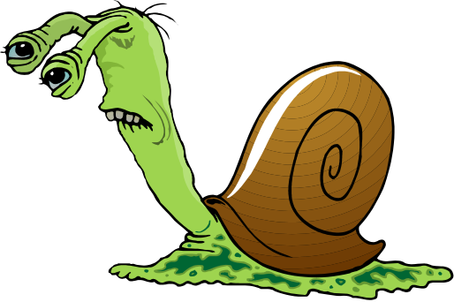


Sequências geométricas

Slide 2
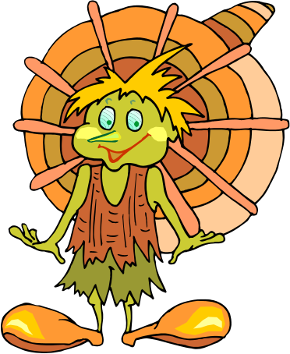
Consideremos a seguinte sequência:

Slide 3
Esta figura só tem um cubo.

Slide 4
Quantos cubos pequenos tem esta figura?
Vamos ver:

Slide 5
1+1+1+1=4
Aqui temos quatro cubos.

Slide 6
1+1+1+1+1+1+1+1=8
Aqui mais quatro, que faz ao todo 8 cubos.

Slide 7
E este cubo quantos cubos pequenos tem?

Slide 8
1+1+1+1+1+1+1+1+1=9
Na primeira parte estão nove cubos.

Slide 9
9+9=18
Temos aqui duas partes, cada uma com nove cubos, o que faz dezoito cubos ao todo.

Slide 10
9+9+9=27
Temos aqui três partes, cada uma com nove cubos, o que faz vinte e sete cubos ao todo.

Slide 11
E, nesta figura quantos cubos pequenos são?

Slide 12
4+4+4+4=16
Nesta primeira parte temos dezasseis cubos.

Slide 13
16+16=32
Aqui temos duas partes com dezasseis cubos, o que faz ao todo trinta e dois cubos.

Slide 14
16+16+16=48
Nesta figura temos três partes, cada uma com dezasseis cubos, o que faz quarenta e oito cubos.

Slide 15
16+16+16+16=64
Temos aqui quatro partes, cada uma com dezasseis cubos, o que faz ao todo sessenta e quatro cubos.

Slide 16
E nesta figura quantos cubos?

Slide 17
1=1³
8=2³
27=3³
64=4³
Trata-se então da sequência dos cubos perfeitos.
125=5³

Slide 18
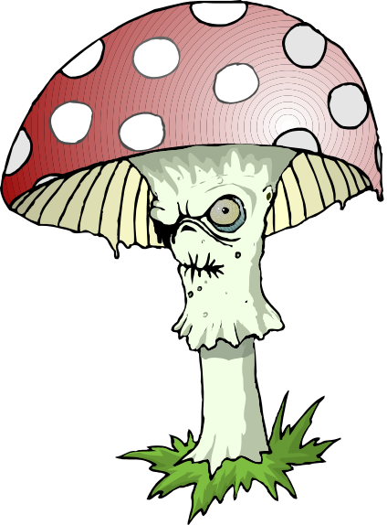
Consideremos agora a seguinte sequência:

Slide 19
Nesta figura só temos um cubo.

Slide 20
Quantos cubos temos nesta figura?

Slide 21
1+1+1=3
Nesta primeira parte temos três cubos.

Slide 22
1+1+1+1=4
Aqui nesta figura estão quatro cubos, três da parte de baixo e um da parte de cima.

Slide 23
Quantos cubos estão aqui nesta figura?

Slide 24
1+1+1+1+1+1=6
Nesta primeira parte estão seis cubos.

Slide 25
6+3=9
Nesta figura estão nove cubos, seis da parte de baixo e três da parte de cima.

Slide 26
6+3+1=10
Nesta figura estão dez cubos. Na primeira parte estão seis, na segunda parte três e na terceira parte um. Ao todo faz dez cubos.

Slide 27
Quantos cubos estão aqui nesta figura?

Slide 28
1+1+1+1+1+1+1+1+1+1=10
Nesta primeira parte estão dez cubos.

Slide 29
10+6=16
Nesta figura estão dezasseis cubos. Dez da primeira parte e seis da segunda parte.

Slide 30
10+6+3=19
Nesta figura estão dezanove cubos. Dez da primeira parte, seis da segunda parte e três da última parte.

Slide 31
10+6+3+1=20
Nesta figura estão vinte cubos. Dez da primeira parte, seis da segunda parte, três da terceira parte e um da última parte.

Slide 32
Quantos cubos tem esta figura?

Slide 33
1 cubo
4 cubos
10 cubos
20 cubos
35 cubos

Slide 34

Fim

